Slide 1
EVOGLE Website
(中文版本)
10/18/2017

Slide 2





首页 (1)
首页 空气数据 相关产品 新闻资讯 关于我们 联系我们
EVOGLE: 空气质量监测及解决方案
包涵一个下拉菜单“本地空气”
首页图。点击背景后进入下一页

Slide 3
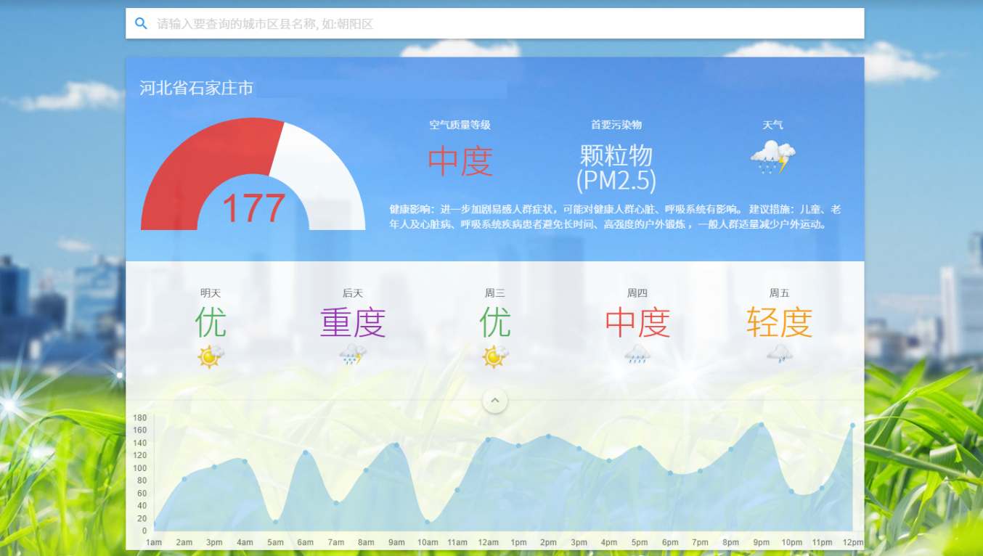
首页 (2)
首页 空气数据 相关产品 新闻资讯 关于我们 联系我们
EVOGLE: 空气质量监测及解决方案
点击背景第一页后，出现当地当天的天气及空气质量信息。修改背景颜色使得比较一致

Slide 4
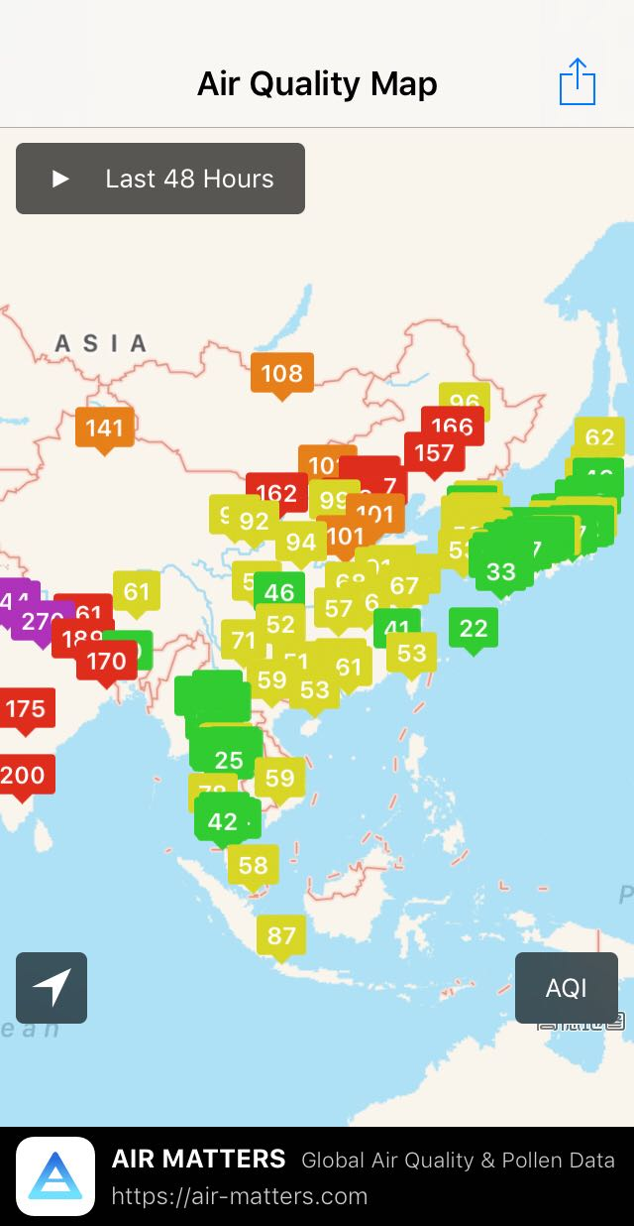
空气数据 (1)：空气质量地图
包涵四个下拉菜单“地图；数据；下载；上传”
首页 空气数据 相关产品 新闻资讯 关于我们 联系我们
AQI PM2.5 PM10 PM1 SO2 NO2 CO O3 Temp
空气质量地图
可以选择展示不同数据
方框用来展示国家的数据；圆圈用来展示自己后来添加的数据
颜色显示不同污染程度
点击每个数字后进入下一页

Slide 5
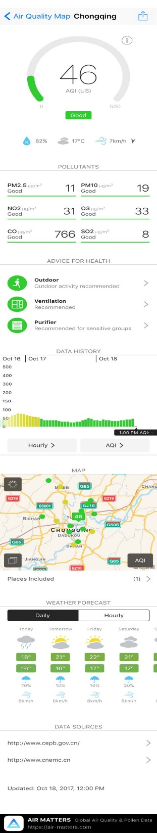
空气数据 (2)：本地空气质量数据
首页 空气数据 相关产品 新闻资讯 关于我们 联系我们
详细展示所选地方的信息；需要重新进行排版
需要在最后提供一个：“下载”的按钮，提供数据下载服务

Slide 6
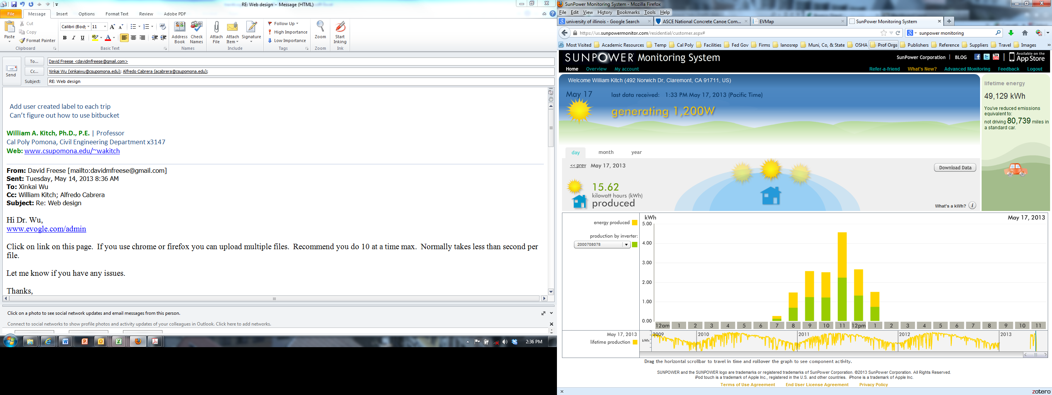
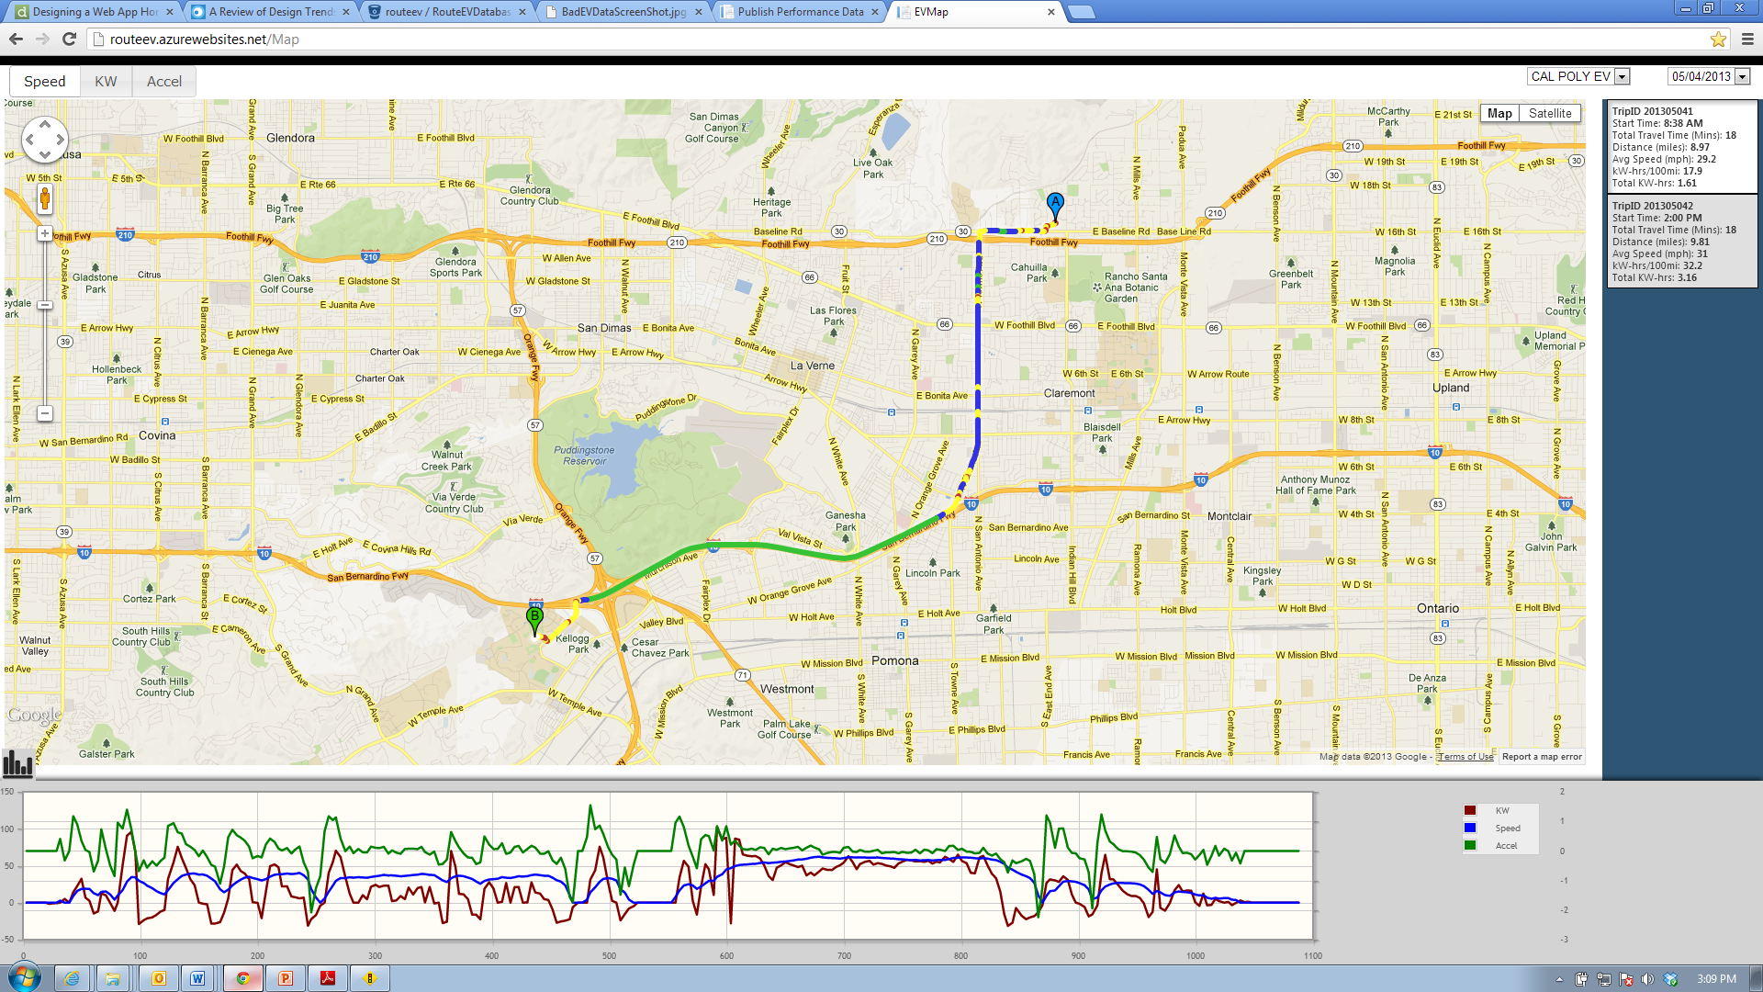
空气数据 (3)：数据下载
首页 空气数据 相关产品 新闻资讯 关于我们 联系我们
出现数据点的下来菜单；
同时运行直接在地图上点击数据点
同时提供时间的选择
请选择数据下载地点:
北京 03
开始时间:
8:00 AM
结束时间:
11:00 AM

Slide 7
空气数据 (4)：数据上传
首页 空气数据 相关产品 新闻资讯 关于我们 联系我们
提供直接在地图上点击添加数据采集点的功能

Slide 8
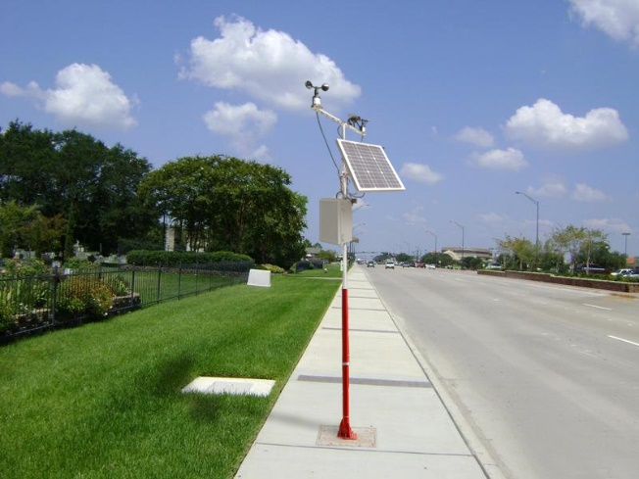
相关产品(1)
首页 空气数据 相关产品 新闻资讯 关于我们 联系我们
iEQBox: 智慧环境质量监测站
包涵一个下拉菜单“iEQBox”
点击下图进入下一页

Slide 9
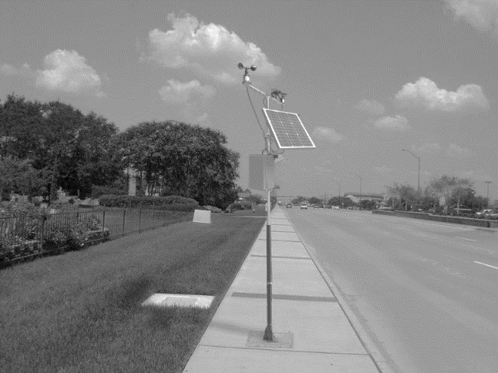
相关产品(2.1)
首页 空气数据 相关产品 新闻资讯 关于我们 联系我们
产品理念 系统构架 系统组成 产品特色 已有应用 技术参数
智慧型网格化环境监测与决策支持系统(iEQBox: intelligent Environmental Quality Box)是一个融合大数据深度挖掘和人工智能决策，集成区域空气质量监测、实时交通信息采集和社区安全防范为一体的多功能基站。iEQBox 可为社会提供公正公平独立的第三方居住环境质量评测报告，是建立智慧环境、智慧交通、智慧安防和智慧城市的数据基石与发展驱动。
iEQBox应以“广泛布点，精确测量，独立监测，智能决策”为导向，以精确监测空气质量、准确预测空气污染时空演变为主要核心思想，以多源数据采集与融合探索空气污染源头及热点为重要技术支撑，利用低成本高效益及灵巧便携的设计准则，并推崇公平开放的第三方空气监测报告的服务理念，最终实现面向政府制定智能辅助决策的终极目标。

Slide 10
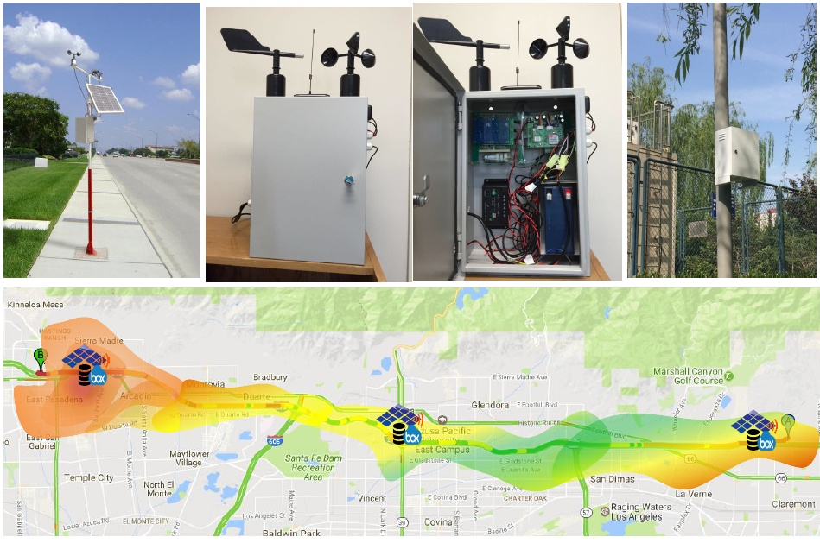
相关产品(2.2)
首页 空气数据 相关产品 新闻资讯 关于我们 联系我们
产品理念 系统构架 系统组成 产品特色 已有应用 技术参数
智慧型网格化环境监测(iEQBox)是在以上理念下产生的专门适用于大规模安装的高精度低成本的小型便携环境监测站。iEQBox有效弥补了现有政府建设的大型监测站布点有限，成本较高，仅能小范围监测空气质量，难以实现大范围网格式布局的缺陷。iEQBox的主要目的在于大规模的提升城市区域内空气质量监测范围，并采用人工智能机器学习算法来对海量大数据进行在线分析，深度挖掘空气污染成因，最终为政府制定环境规划与管理、环境影响与评价、环境立法及宏观调控等决策提供科学依据。这对改善人们的生存环境、提高人民生活质量、保持社会稳定发展具有重要的深远意义。同时iEQBox独特的融合环境监测网络与交通及安防大数据，为迈向智慧环境、智慧交通及智慧安防一体化的智慧城市画上了浓墨重彩的一笔。

Slide 11
相关产品(3)
首页 空气数据 相关产品 新闻资讯 关于我们 联系我们
产品理念 系统构架 系统组成 产品特色 已有应用 技术参数

Slide 12
Products (4)
首页 空气数据 相关产品 新闻资讯 关于我们 联系我们
产品理念 系统构架 系统组成 产品特色 已有应用 技术参数

Slide 13
相关产品(4.1)
首页 空气数据 相关产品 新闻资讯 关于我们 联系我们
产品理念 系统构架 系统组成 产品特色 已有应用 技术参数
高度集成，数据精准：iEQBox系统的集成了国际领先的气体及气象传感器，GPS定位，GPRS/3G/4G实时数据传输，及太阳能供电，能够精准的测量空气污染包括一氧化碳(CO)，二氧化碳(CO2)，二氧化氮(NO2)，二氧化硫(SO2)，臭氧(O3)，空气颗粒物包括 PM1.0， PM2.5， PM10，及气象参数包括风向，风速，温湿度，并实现高精度（秒级）数据实时采集和传输。
专业级大数据分析能力提供智能决策支持：全面掌握环境污染的过程和变化趋势，为政府部门在污染监管，污染治理，及未来环境政策，法规，管理，规划提供智能决策支持。
性能高效，价格合理：采用国际领先的传感器技术，集成了气体监测，气象监测，交通监测，及安防监测，在保证数据精度的情况下，最大程度的提高性能和降低成本，为系统的大规模推广提供性能和价格优势。
数据共享，实时更新：iEQBox实现了环境数据、交通数据，安防数据在跨部门、跨区域之间的共享与交换，对海量的环境、交通、安防数据进行实时更新。
便携式设计，易于安装：采用便携式设计，易于安装，使得系统安装形成规模化和网格化，科学有效地搭建起监测网络。
独立供电，产品系统独立：产品可自主太阳能供电，无线实时数据传输，可为社会提供公平公正独立的第三方数据及居住环境质量评测等服务。
专业的研发团队：产品研发团队汇集环境监测、交通分析、大数据挖掘及人工智能国内外专家，具有国内外长期的科研及业界经验优势。

Slide 14
相关产品(4.2)
首页 空气数据 相关产品 新闻资讯 关于我们 联系我们
产品理念 系统构架 系统组成 产品特色 已有应用 技术参数

Slide 15
相关产品(5.1)
首页 空气数据 相关产品 新闻资讯 关于我们 联系我们
产品理念 系统构架 系统组成 产品特色 已有应用 技术参数

Slide 16
相关产品(5.2)
首页 空气数据 相关产品 新闻资讯 关于我们 联系我们
产品理念 系统构架 系统组成 产品特色 已有应用 技术参数

Slide 17
相关产品 (6)
首页 空气数据 相关产品 新闻资讯 关于我们 联系我们
产品理念 系统构架 系统组成 产品特色 已有应用 技术参数
#1- 来自气体传感器技术参数。
#2- 准确性数据来自于独立的正常测试环境。
#3- 气体/颗粒提供12个月的质量保障；整套系统提供终生技术支持。

Slide 18

新闻资讯
首页 空气数据 相关产品 新闻资讯 关于我们 联系我们
EVOGLE 1.0 APP 发布了 !!!
APP 二维码

Slide 19
关于我们
首页 空气数据 相关产品 新闻资讯 关于我们 联系我们
EVOGLE是一家高科技环保创新公司。公司专注于高科技在环境监测、环境保护、及环境改善的创新研发及生产。公司在吸收国内外先进技术的基础上，针对中国对空气质量改善的迫切需求，并参照中国环保部最新规范要求，开发并投入生产了智慧型网格化环境监测与决策支持系统，并在洛杉矶及北京等地区进行了广泛的测试及应用。公司依托国内外知名高校包括加州州立理工大学、加州大学欧文分校、及北京航空航天大学，并聘请相关政府官员及行业专家为顾问，拥有领先国际一流的研究开发及生产能力。公司以研发高新环保科技技术产品为目标，以服务公众、提升生活质量为宗旨。

Slide 20
联系我们
首页 空气数据 相关产品 新闻资讯 关于我们 联系我们
联系我们: evogle.com@gmail.com

